Slide 1
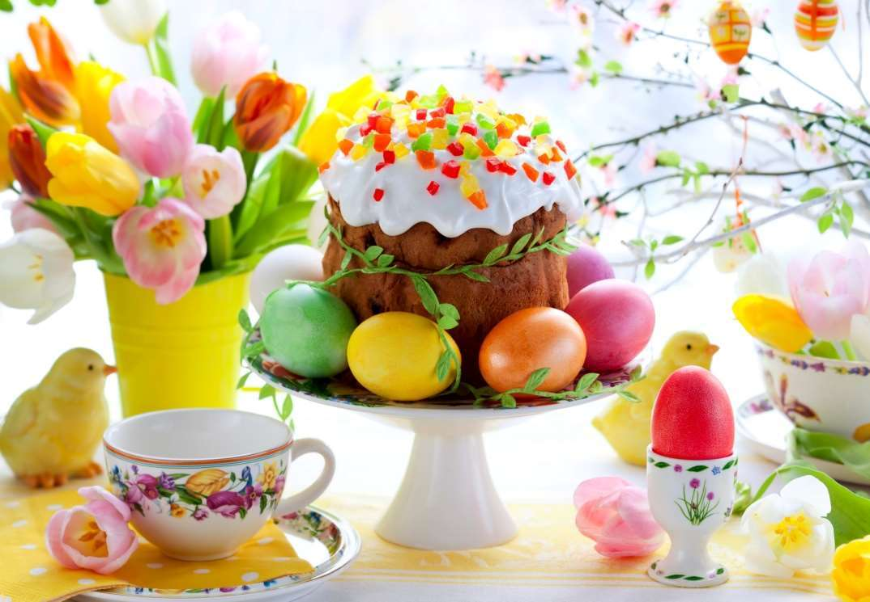
Светлая Пасха.
История и традиции.

Slide 2
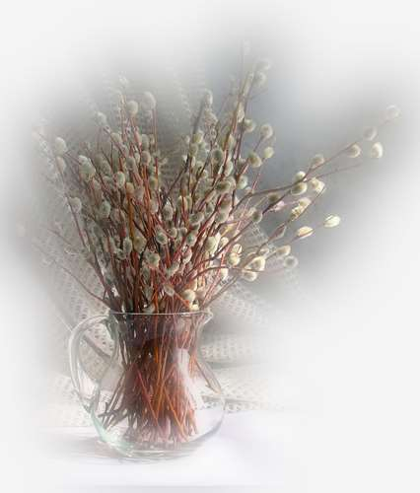
Воскресение Христово (Пасха) — это самый главный христианский праздник, установленный в воспоминание Воскресения Исуса Христа из мертвых.
Он совершается каждый год в разное время и относится к подвижным праздникам. От дня Пасхи зависят и прочие подвижные праздники, такие как: Вербное воскресенье, Вознесение Господне, Праздник святой Троицы (Пятидесятница) и другие.

Slide 3
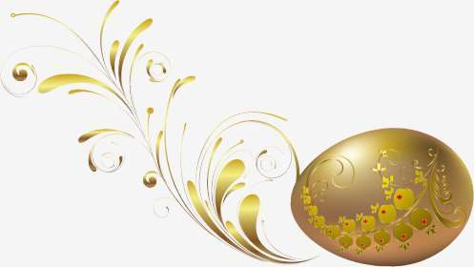
От даты Пасхи зависит и Устав церковной службы, и окончание самого длинного и строгого Великого поста (разговенье) и многие другие православные праздники.
Даже для людей, далеких от религии, святая Пасха ассоциируется с ночной торжественной службой, крестным ходом и куличами, крашеными яйцами и колокольным звоном.
Празднование Пасхи - самое продолжительное: 40 дней верующие приветствуют друг друга словами
«Христос воскресе!» - «Воистину воскресе!»
Далее трижды обмениваются поцелуями в щеку. Это праздничное приветствие в народе называют христосованием.

Slide 4
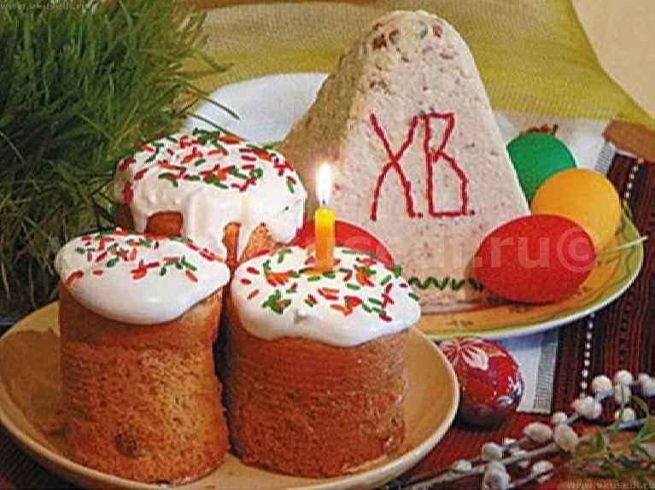
По обычаю, накануне Пасхи выпекают высокий круглый сдобный хлеб-кулич, который освящают в церкви. Кулич является символом артоса-хлеба, благословленного Иисусом Христом во время Тайной Вечери.

Slide 5
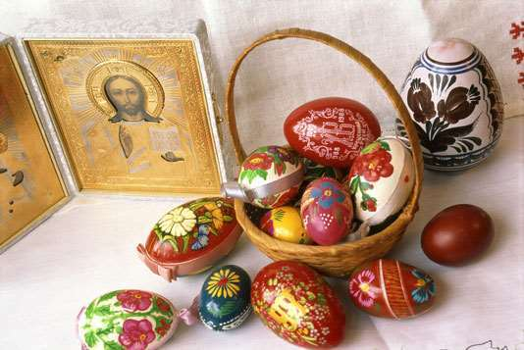
В субботу перед светлым днем в храмах освящается обрядовая еда: пасха, кулич и крашенные яйца. Яйцо символизирует жизнь и возрождение. Издревле считается, что именно пасхальное освященное яйцо должно быть первой едой после 40-дневного поста.

Slide 6
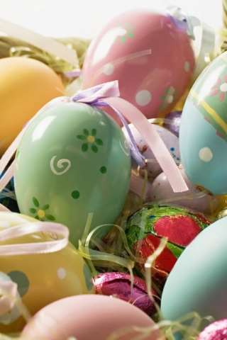
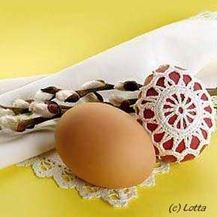
Хотя яйца красят в разные цвета, традиционным является красный, как цвет жизни и победы.

Slide 7
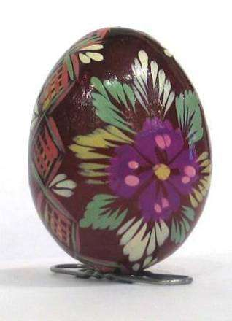
Разрисованные, расписные куриные яйца называются писанками. Позднее появились яйца из фарфора, серебра с украшениями из бисера, драгоценных камней. Считалось, что писанки в доме - это признак благополучия, согласия.

Slide 8
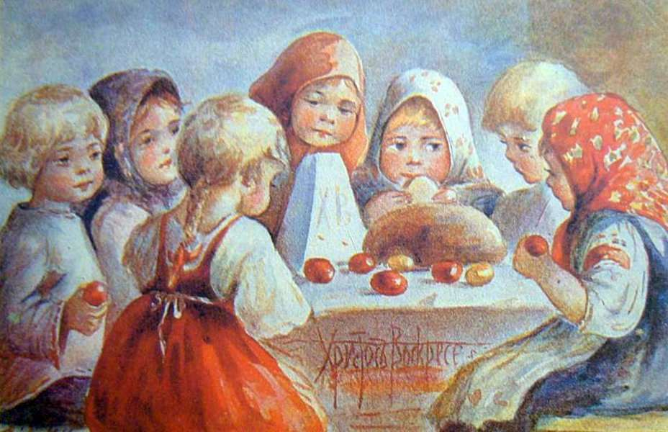
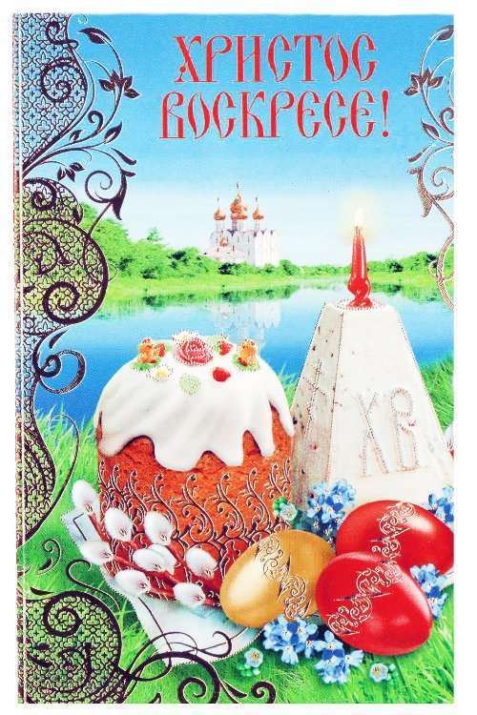
Еще одним пасхальным блюдом является пасха-
это творог со сливками или сметаной, спрессованный в виде усеченной пирамидки, на боковых сторонах которой изображен крест и надписи «ХВ» («Христос Воскресе»). Пасха символизирует Гроб Господень.

Slide 9
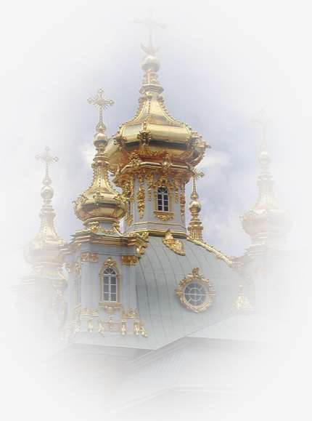
Празднование Пасхи в истории.
Почему восресенье называется воскресеньем?
От христианского праздника Пасхи в честь воскресшего в третий день после распятия Исуса Христа происходит и современное название дня недели - воскресенье.
Каждое воскресенье недели на протяжении всего года христиане особенно отмечают молитвой и торжественной службой в храме.
Воскресенье еще называют «малой Пасхой».

Slide 10
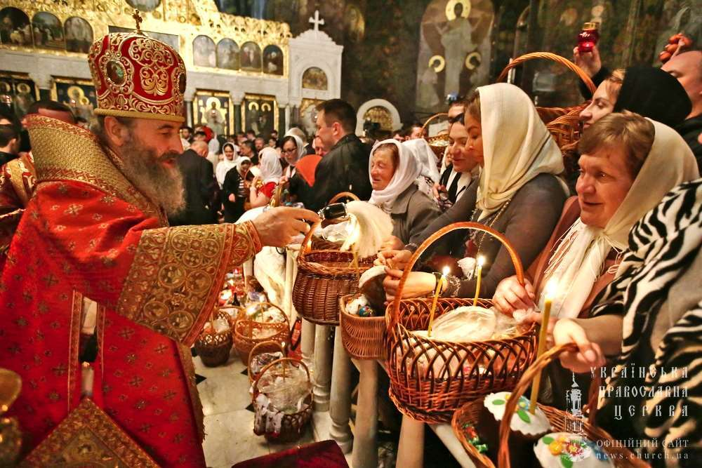
Православная пасхальная служба
Всю Страстную седмицу, предшествующую Пасхе, каждый из дней которой называется Великим, православные христиане совершают службы и вспоминают Страсти Христовы, последние дни земной жизни Спасителя, Его страдания, распятие, смерть на Кресте, погребение, схождение во ад и Воскресение.
Пасхальная служба, как и в древности, совершается ночью. Богослужение начинается за два часа до полуночи Воскресной полунощницей, во время которой читают канон Великой субботы «Волною морскою». После полунощницы начинается подготовка к Крестному ходу.

Slide 11
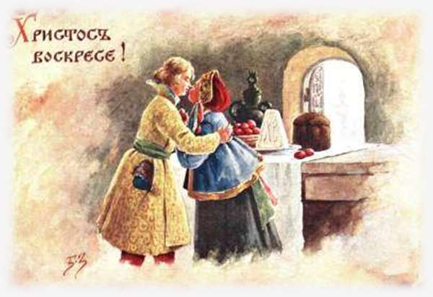
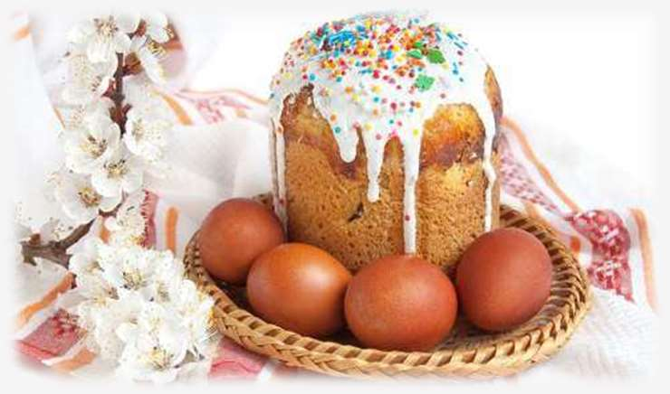
На Пасху принято христосоваться - поздравлять друг друга с великим праздником и обмениваться крашеными яйцами, как символом жизни, трижды целуя друг друга.
Окрашенное в красный цвет луковой шелухой яйцо раньше называли крашенка, расписное — писанка, а деревянные пасхальные яйца — яйчата.
Яйцо красного цвета знаменует для людей возрождение кровью Христовой.

Slide 12
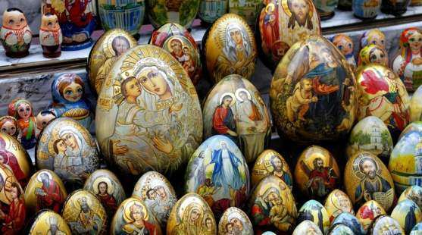
Другие цвета и узоры, которыми расписывают яйца, — это нововведение, как и термонаклейки с изображением лика Христа, Богородицы, изображениями храмов и надписями. Вся эта «полиграфия» обычно широко представлена на прилавках магазинов в предпасхальные недели, однако у православных христиан такие термонаклейки не приветствуются, так как после того, как ее счистят с пасхального яйца, она вместе с изображением Исуса Христа или Богородицы отправляется прямиком в мусорное ведро, что не допустимо.

Slide 13
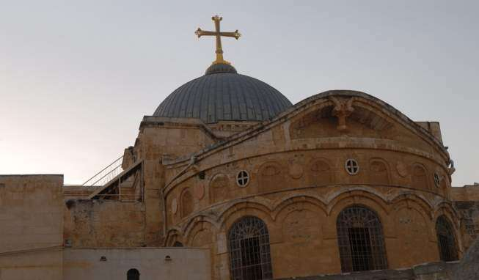
Храмы Воскресения Христова
Самым известным храмом Воскресения Христова является Храм Гроба Господня(Иерусалимский храм Воскресения Христова) он был воздвигнут на месте реальных исторических событий Распятия, Погребения и Воскресения Христа.

Slide 14
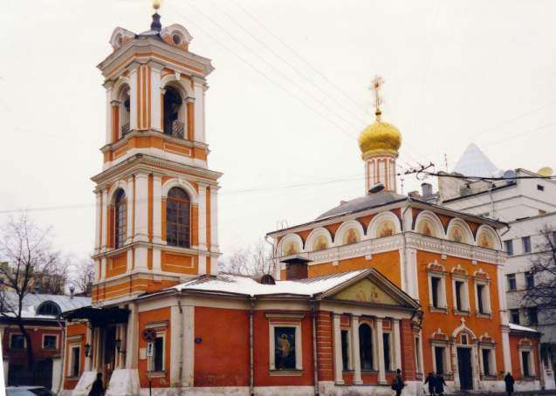
В Москве сохранились несколько храмов в честь праздника Пасхи, один из них — храм Воскресения Словущего на Успенском Вражке.

Slide 15
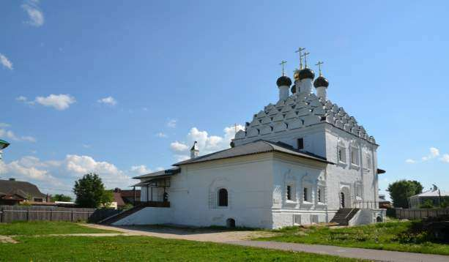
Во времена Золотой Орды в Коломенском посаде был воздвигнут храм во имя Николы «Мокрого», упомянутый в писцовых книгах 1577—1578 годах. В начале ХVIII века на его месте построен храм с главным престолом в честь Воскресения Словущего и придельным храмом во имя святителя Николы. В народе этот храм до сих пор многие знают как храм Воскресения Христова.

Slide 16
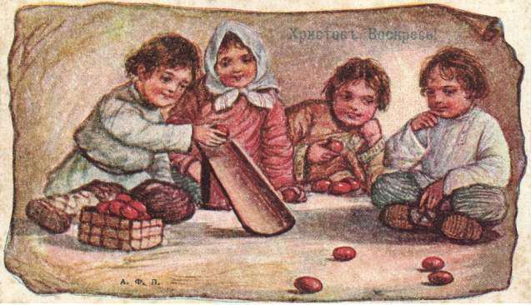
Праздник Светлой Пасхи — самый любимый Праздник еще с детства, он всегда радостный, особенно теплый и торжественный! Особенно много радости он приносит детям, а каждый верующий старается подать пасхальное яйцо, кулич или сладости, в первую очередь именно ребенку.

Slide 17
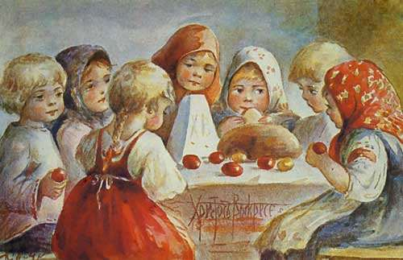
Игры с яйцами:
- Раскручивали яйца на поверхности стола или на лавке - чье будет дольше вертеться.
- Скатывали с положенной наклонно доски - чье яйцо покатится дальше.
- Ударяли яйца друг о друга концами - чье самое крепкое.

Slide 18
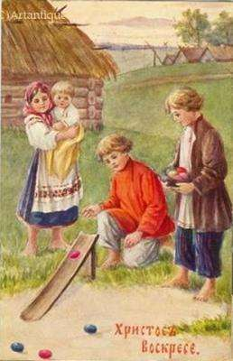
Любимой пасхальной забавой всегда было катание яиц. Яйца катали с бугорочка. Если скатившееся яйцо ударялось о какое-нибудь из лежащих на земле, играющий брал это яйцо себе. Опытные игроки выбирали яйца особой формы - чтобы легко разбивало другие яйца, а само оставалось цело.

Slide 19
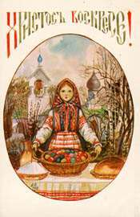
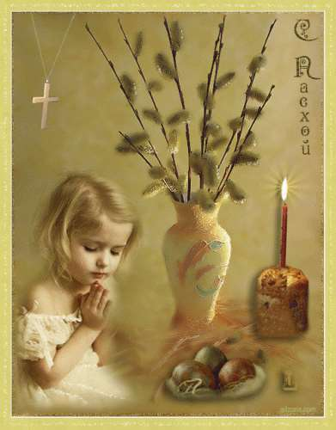
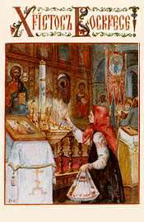
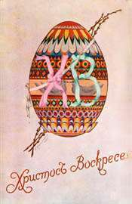
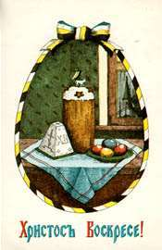
С последней трети XIX века в России стало традиционным отправлять тем родным и знакомым, с кем не сможешь христосоваться, на Пасху пасхальные открытые письма с красочными рисунками, основная тематика которых была следующая: пасхальные яйца, куличи, православные храмы, христосующиеся люди, русские пейзажи, весеннее половодье, цветы.

Slide 20
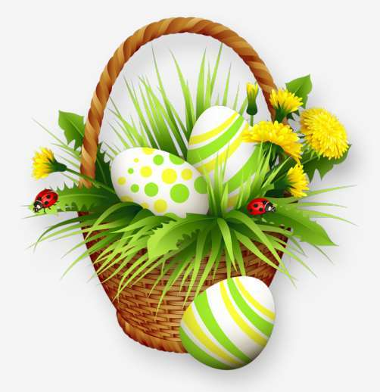
СПАСИБО ЗА ВНИМАНИЕ!

